Slide 1

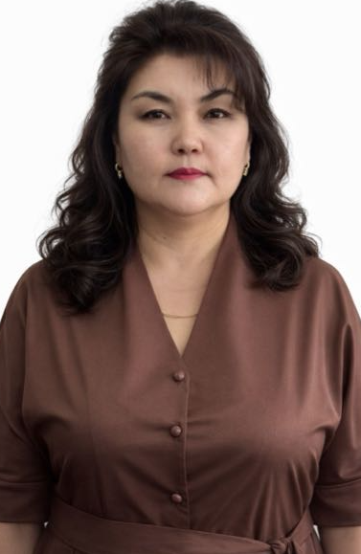

АО «АЛМАТИНСКИЙ ТЕХНОЛОГИЧЕСКИЙ УНИВЕРСИТЕТ»
https://atu.edu.kz/
Факультет «Информационных технологий»
Кафедра «Компьютерная инженерия»
Наименование курса: «Операционные системы»
Лекция 1. Введение в операционные системы
Адилжанова Салтанат Альмуханбетовна
PhD, и.о.ассоц.профессора
s.adilzhanova@atu.edu.kz

Slide 2
Содержание
Вопрос 1. Что такое операционная система
Вопрос 2. Основные функции операционной системы
Вопрос 3. История развития ОС: первые поколения
Вопрос 4. История развития ОС: от ПК до смартфонов
Вопрос 5. Классификация операционных систем
Вопрос 6. Популярные операционные системы
Вопрос 7. Интерфейсы пользователя
Вопрос 8. Основные понятия курса

Slide 3

Лекция 1. Введение в операционные системы
Введение
В этой лекции рассматривается, что такое операционная система, какие задачи она решает и как развивались ОС от первых ЭВМ до смартфонов.
Мы также познакомимся с классификацией операционных систем и их основными функциями.

Slide 4

Что такое операционная система
Теоретическая часть
Операционная система (ОС) — комплекс программ, который управляет аппаратными ресурсами компьютера и предоставляет удобную среду для работы пользователей и приложений.
Две роли ОС
расширенная машина — скрывает сложность оборудования и даёт программам простые абстракции: файлы, процессы, окна;
менеджер ресурсов — распределяет процессор, память, диски и устройства между программами.
Место ОС в системе
Пользователь → прикладные программы → операционная система → аппаратное обеспечение.
Без ОС каждой программе пришлось бы самостоятельно управлять оборудованием.

Slide 5
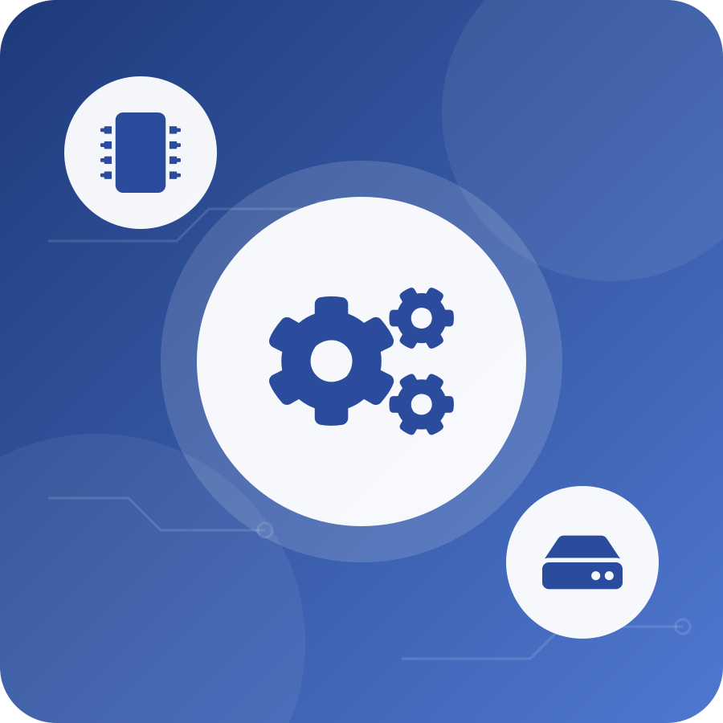
Основные функции операционной системы
Теоретическая часть
Управление процессами — запуск, приостановка и завершение программ, распределение процессорного времени.
Управление памятью — выделение и освобождение оперативной памяти, виртуальная память.
Управление файлами — создание, хранение, чтение файлов и каталогов.
Управление устройствами ввода-вывода — работа с дисками, клавиатурой, сетью через драйверы.
Защита и безопасность — разграничение доступа пользователей и программ.
Пользовательский интерфейс — командная строка или графическая оболочка.
Сетевое взаимодействие — обмен данными между компьютерами.

Slide 6

История развития ОС: первые поколения
Теоретическая часть
1-е поколение (1945–1955): электронные лампы
ОС не было. Программист вручную управлял машиной через коммутационные панели.
2-е поколение (1955–1965): транзисторы и пакетная обработка
Появились системы пакетной обработки: задания на перфокартах собирались в пакет и выполнялись по очереди без участия человека.
3-е поколение (1965–1980): интегральные схемы
мультипрограммирование — в памяти несколько задач, процессор переключается между ними;
разделение времени — многие пользователи работают с терминалов одновременно;
система OS/360 (IBM), проект MULTICS, рождение UNIX (1969).

Slide 7

История развития ОС: от ПК до смартфонов
Теоретическая часть
4-е поколение (1980 — наши дни): персональные компьютеры
MS-DOS (1981) — однозадачная ОС с командной строкой;
Mac OS (1984) — массовый графический интерфейс;
Windows — от оболочки над DOS до Windows NT и Windows 11;
Linux (1991) — свободное ядро Линуса Торвальдса.
5-е поколение: мобильные и облачные системы
iOS (2007) и Android (2008) — ОС для смартфонов;
встроенные ОС для IoT-устройств;
облачные и серверные ОС, виртуализация и контейнеры.

Slide 8

Классификация операционных систем
Теоретическая часть
По числу задач
однозадачные (MS-DOS);
многозадачные (Windows, Linux, macOS).
По числу пользователей
однопользовательские;
многопользовательские — с разграничением прав (UNIX, Windows Server).
По назначению
настольные — Windows, macOS, Linux;
серверные — Windows Server, Linux-дистрибутивы;
мобильные — Android, iOS;
встроенные — ОС бытовой техники, автомобилей, IoT;
реального времени (RTOS) — FreeRTOS, QNX: гарантированное время реакции.

Slide 9
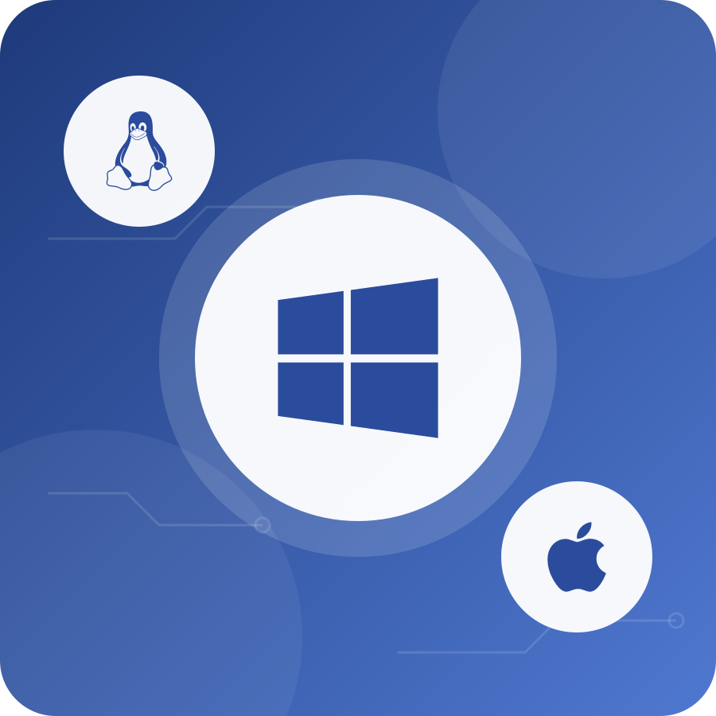
Популярные операционные системы
Теоретическая часть
Microsoft Windows
Самая распространённая настольная ОС. Закрытый код, широкая поддержка программ и оборудования.
Linux
Свободная ОС с открытым кодом. Основа большинства серверов, суперкомпьютеров и облаков. Дистрибутивы: Ubuntu, Debian, Fedora, CentOS/Rocky Linux.
macOS
ОС компьютеров Apple, основанная на UNIX-подобном ядре XNU.
Android и iOS
Мобильные ОС. Android построен на ядре Linux, iOS — на той же основе, что и macOS.
Семейство UNIX
FreeBSD, Solaris и другие — родоначальники идей, используемых почти во всех современных ОС.

Slide 10
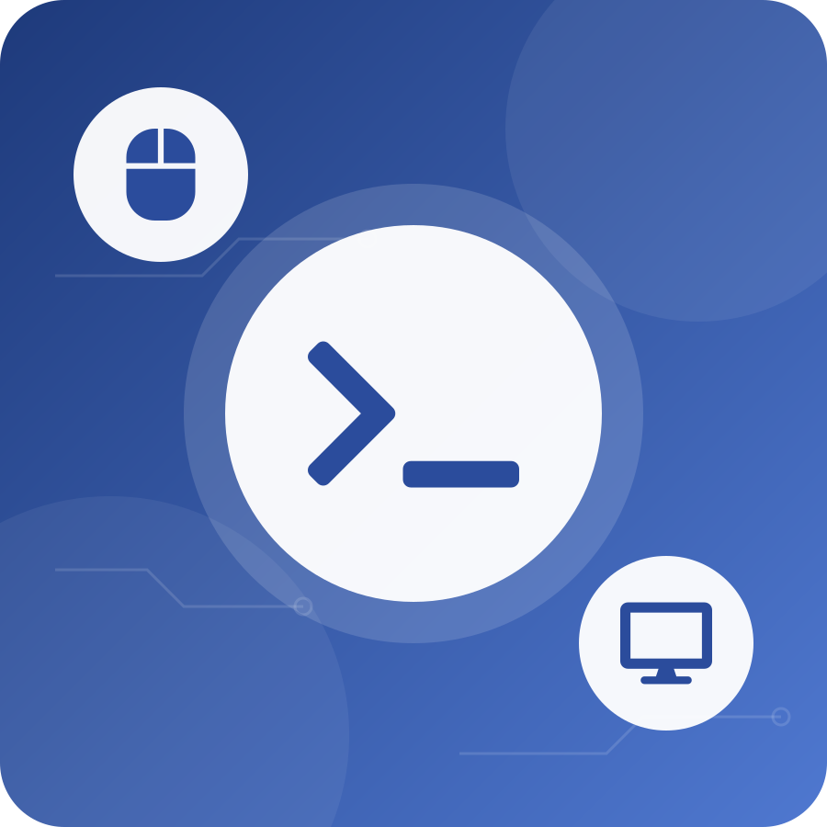
Интерфейсы пользователя
Теоретическая часть
Интерфейс командной строки (CLI)
Пользователь вводит текстовые команды. Преимущества: мощность, автоматизация через скрипты, малые требования к ресурсам.
Windows: cmd, PowerShell;
Linux и macOS: bash, zsh.
Графический интерфейс (GUI)
Окна, значки, меню и указатель мыши. Интуитивно понятен и удобен для большинства пользователей.
Сенсорный интерфейс
Жесты и касания на смартфонах и планшетах.
Голосовой интерфейс
Управление голосом через ассистентов.
Администраторы систем чаще всего используют CLI, так как он позволяет быстро управлять многими компьютерами.

Slide 11

Основные понятия курса
Теоретическая часть
В курсе мы подробно изучим ключевые абстракции ОС.
Процесс — программа в состоянии выполнения.
Поток — единица выполнения внутри процесса.
Адресное пространство — память, доступная процессу.
Файл — именованный набор данных на носителе.
Системный вызов — обращение программы к услугам ядра.
Прерывание — сигнал, требующий немедленного внимания процессора.
Драйвер — программа управления конкретным устройством.
План курса
Архитектура ОС → процессы и потоки → планирование → синхронизация → память → виртуальная память → файловые системы → ввод-вывод → безопасность и современные ОС.

Slide 12

Резюме темы
Выводы
В лекции рассмотрены назначение и функции операционной системы, история развития ОС и их классификация.
ОС как расширенная машина и менеджер ресурсов, функции ОС, поколения ОС, мультипрограммирование и разделение времени, классификация ОС, CLI и GUI.
Умение объяснить роль ОС в вычислительной системе и отнести конкретную ОС к нужному классу.
Следующая лекция: «Архитектура операционных систем» — ядро, режимы работы, системные вызовы.

Slide 13

Контрольные вопросы
Контроль
1. Дайте определение операционной системы.
2. В чём заключаются две основные роли ОС?
3. Перечислите основные функции ОС.
4. Что такое мультипрограммирование и разделение времени?
5. Когда и где появилась ОС UNIX?
6. Как классифицируют ОС по назначению?
7. Что такое ОС реального времени?
8. Сравните интерфейсы CLI и GUI.

Slide 14

Список литературы
Литература
1. Таненбаум Э., Бос Х. Современные операционные системы. 4-е изд. — СПб.: Питер, 2015.
2. Silberschatz A., Galvin P.B., Gagne G. Operating System Concepts. 10th ed. — Wiley, 2018.
3. Столлингс В. Операционные системы: внутренняя структура и принципы проектирования. 9-е изд. — М.: Диалектика, 2020.
4. Arpaci-Dusseau R.H., Arpaci-Dusseau A.C. Operating Systems: Three Easy Pieces. — ostep.org, 2023.

